Slide 1
Први светски рат и Други светски рат
28.05.2020.

Slide 2
Шта се дешавало са Србијом...
Након што је Србија постала самостална држава мир је завладао.
Међутим, тај мир није дуго трајао јер су немири кренули у другим државама и у том таласу нашла се и Србија која је опет бранила своје територије.

Slide 3
Светски рат
Шта је светски рат?
Вероватно вас буни Први и Други српски устанак и Први и Други светски рат, слично на први поглед али разлика је огромна.
Разлика је у кључној речи која мења значење.
Устанци су били СРПСКИ – што значи да се Србија самостално борила против Турске за своје ослобођење.
Ратови су били СВЕТСКИ- што значи да је велики број држава света био укључен у рат. Државе су биле подељене у две групе. У тим ратовима Србија је припадала једној групи.

Slide 4
Светски рат
Зашто долази до светског рата?
Разлог је један једини, а то је политичко уређење државе.
Под тим политичким уређењем увек се крије мотив проширења територија, религијско опредељење, финансије, моћ...
Наша историја памти два светска рата о којима ћемо данас причати.

Slide 5
ПРВИ СВЕТСКИ РАТ
Први светски рат био је оружани сукоб двеју група моћних и великих држава које су се бориле за водећу улогу у свету.
Почео је 1914. године а завршио се 1918. године.
Обе групе имале су савезнике.

Slide 6
ПРВИ СВЕТСКИ РАТ
Како се Србија нашла у Првом светском рату?
Аустроугарска царевина била је моћна и велика држава Европе.
Под њеном влашћу били су делови Балканског полуострва, али је она желела још више да се прошири.
На путу њених освајања стајала је Србија, зато је одлучила да је освоји.
Суседна Босна била је под влашћу Аустроугарске царевине.

Slide 7
ПРВИ СВЕТСКИ РАТ
Повод за напад на Србију био је Сарајевски атентат.
Сарајевски атентат десио се у Сарајеву.
28. јуна 1914. године Гаврило Принцип је убио Аустроугарског престолонаследника Франца Фердинанда јер је Босна била под његовом влашћу.
Аустроугарска је оптужила Србију за организацију атентата и објавила јој рат.
Тако се Србија нашла у Првом светском рату.
*атентат – убиство високог државника (политичара или престолонаследника)

Slide 8
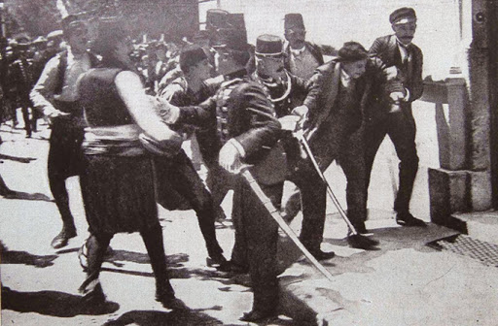
Хапшење Гаврила Принципа
Гаврило Принцип је младић који је био члан организације Млада Босна које се залагала за ослобођење од Аустроугарске власти.

Slide 9
ПРВИ СВЕТСКИ РАТ
Аустроугарска војска је напала Србију у августу 1914. године.
Српску војску предводио је краљ Петар Први Карађођевић.
Одиграле су се многе битке у којима је Србија извојевала победу.
Битке у којима је Србија однела победу јесу: Церска и Колубарска битка.

Slide 10
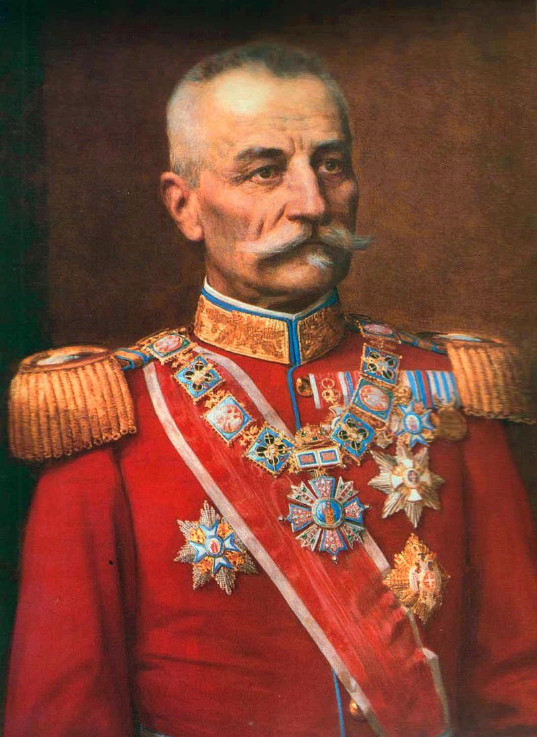
Краљ Петар Први Карађорђевић
Краљ Петар Први Карађорђевић био је краљ Србије од 1903. до 1921. године.
Унук је Карађорђа који је био вођа Првог српског устанка.
Краљ Петар Први Карађорђевић био је вођа српске војске у Првом светском рату.
Остао је упамћен у народу као храбар, неустрашив, добар војсковођа и државник.
Добио је назив Петар Велики Ослободилац.

Slide 11
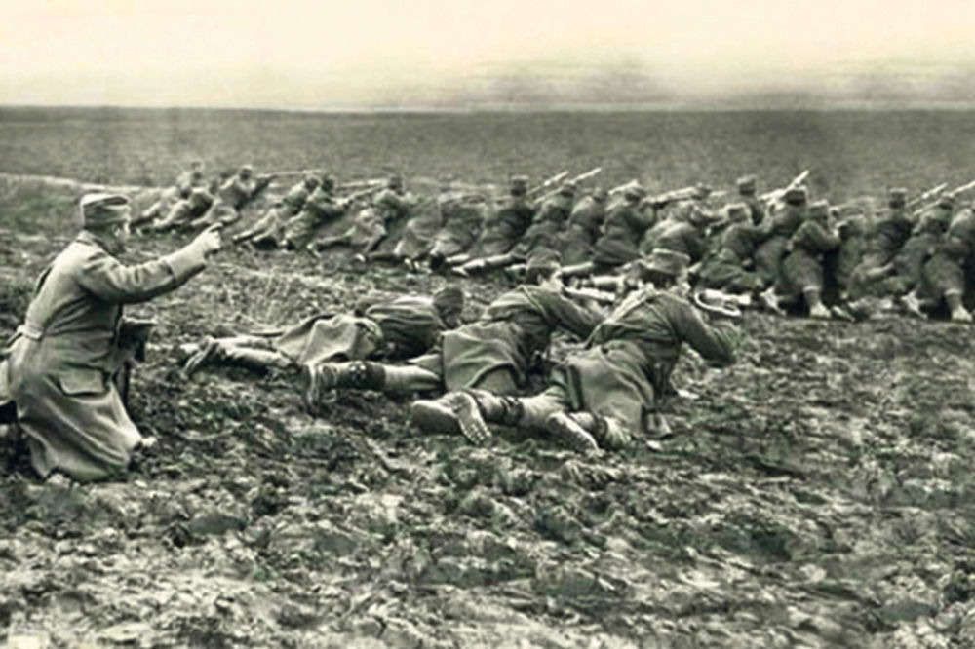
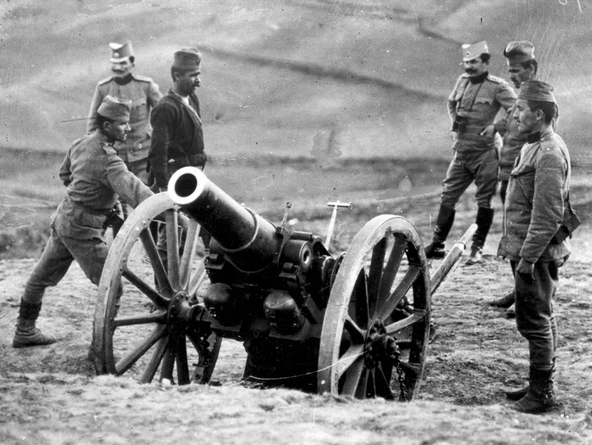
Церска битка
фотографије

Slide 12
ПРВИ СВЕТСКИ РАТ
Србија је међутим после тих победа била нападнута са три стране, и почела је да се повлачи.
Повлачење српске војске предводио је краљ Петар Први Карађорђевић преко Албаније, циљ је била грчка обала Јадрана где су војници требали да се боре на Солунском фронту.
Пут преко Албаније је био тежак, одвијао се током зиме.
Много војника је умрло од глади, хладноће и болести.

Slide 13
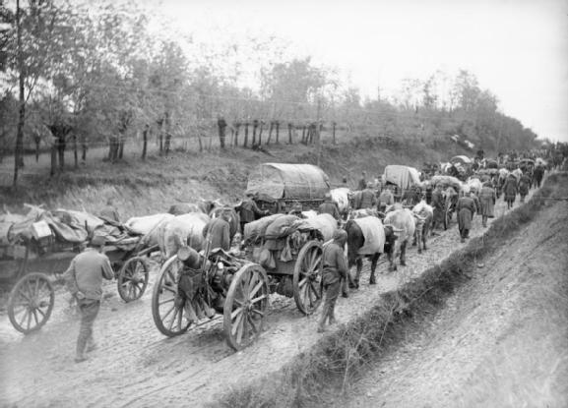
Повлачење Срба преко Албаније

Slide 14
ПРВИ СВЕТСКИ РАТ
Када су војници коначно стигли доста њих је сахрањено у мору око острва Крф.
То место се назива „плава гробница“.
Када се опоравила, српска војска, придружила се саборцима на Солунском фронту и извојевала победу са савезницима у Првом светском рату.
Непријатељи су били потпуно поражени, а Србија је била поново слободна држава.

Slide 15
ДРУГИ СВЕТСКИ РАТ
Након Првог светског рата у свету је завладао мир.
Било је потребно доста година да све дође на своје, и да се људи и државе опораве.
Доста жртава је изнео Први светски рат, те су се људи ужасавали могућности Другог светског рата.
Опасност је била још већа јер је оружје знатно напредовало, и било је далеко више разарајуће него оружје из Првог светског рата.

Slide 16
ДРУГИ СВЕТСКИ РАТ
Други светски рат био је највећи оружани сукоб у историји ратовања.
Трајао је шест година, од 1939. године до 1941. године.
У њему су учествовале две групе земаља.
Немачка, Италија и Јапан склопиле су савез са циљем да владају светом.
Супротставли су им се Велика Британија, Совјетски савез и Сједињене Америчке Државе. Њима се прикључио велики број мањих држава међу којима је била и Југославија у чијем саставу је била Србија након Првог светског рата.

Slide 17
ДРУГИ СВЕТСКИ РАТ
Рат на простору Краљевине Југославије трајао је четири године.
За то време наш је народ водио много битака.
Беогад је био под Немачком влашћу три и по године, ослобођен је 20. октобра 1944. године.
До пролећа 1945. године ослобођени су и остали делови Југославије.

Slide 18
ДРУГИ СВЕТСКИ РАТ
Војници који су се борили за ослобођење Србије називали су се Партизани.
Грб Партизана био је црвена петокрака звезда.
Вођа Партизана био је Јосип Броз Тито, који је после рата постао председник Републике Југославије.
Након Другог светског рата Југославија постаје република а на челу репубилке је председник.

Slide 19
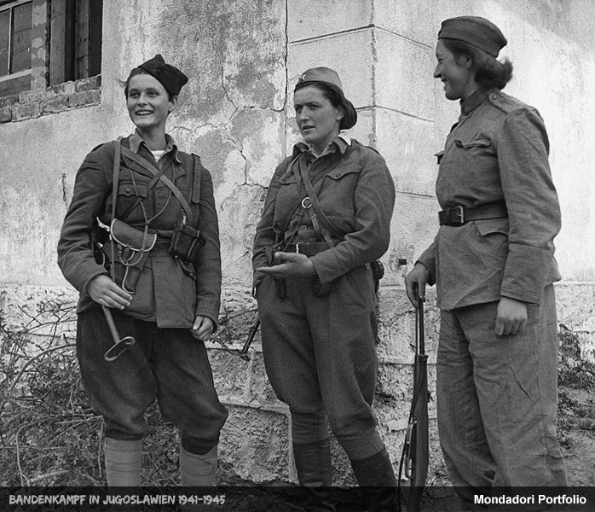
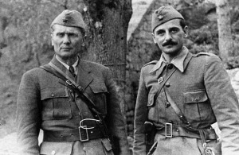
ПАРТИЗАНИ
Међу Партизанима подједнако су се налазили и мушкарци и жене.

Slide 20
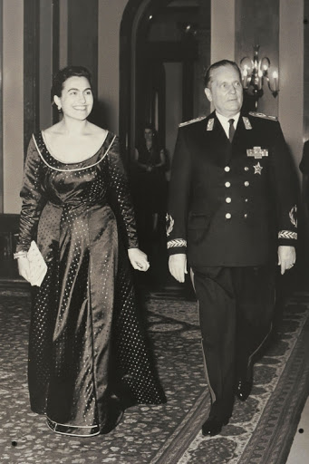
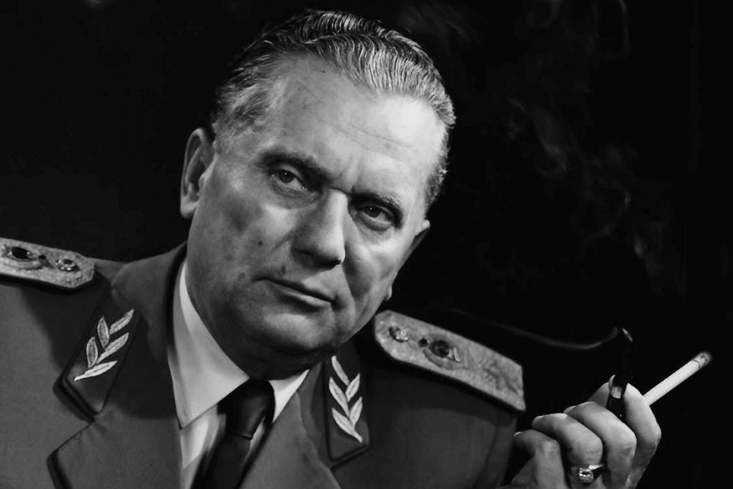
Јосип Броз Тито са супругом Јованком Броз
Јосип Броз Тито је био председник Југославије све до 1980. године.
Заједно са својом супругом представљао је нашу државу на најлепши начин у читавом свету.
Главни град Југославије остао је Београд.

Slide 21
ДРУГИ СВЕТСКИ РАТ
Немачка, Италија и Јапан били су поражени.
У овом рату настрадало је преко 60 милиона људи.
Порушени су многи градови.
Рат је нанео велике патње и разарања у свим зараћеним државама.
Други светски рат је после шест година завршен 1945. године.
Крај Другог светског рата се у Европи слави као Дан победе и обележава се 9. маја.

Slide 22
ДРУГИ СВЕТСКИ РАТ
У другом светском рату коришћени су хеликоптери и авиони помоћу којих је вршено бомбардовање што је разарало градове и односило многе жртве.
Прављени су логори у којима су мучени и убијани људи.
Први пут је бачена атомска бомба.
Људи су убијани због своје националности и вероисповести.
Битке су вођене на копну, у ваздуху и на води.

Slide 23
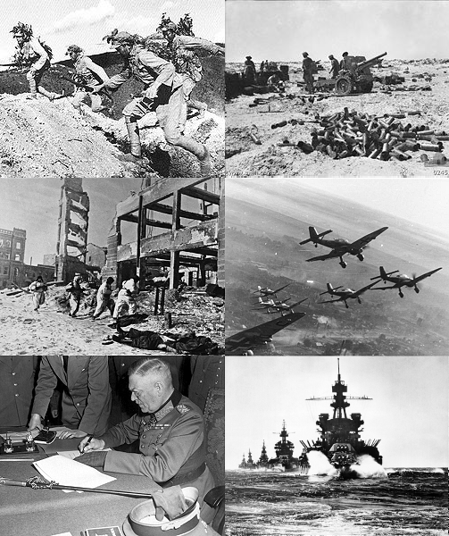
Експлозија прве атомске бомбе
Слике из рата

Slide 24
Разрушени Лондон после бомбардовања

Slide 25
Разарање Београда у бомбардовању 1941. године

Slide 26
Препознајете ли грађевину са слике?

Slide 27
СВЕТСКИ РАТОВИ
За наук је будућим генерацијама да се ужаси ратова никад не понове.
Да више никад не дође до светског рата.
Да се све решава мирним путем.
Губици(живота) из ратова се не могу надоместити.

Slide 28
Крај четвртог разреда...
Драги ученици,
ово је уједно био наш последњи час на даљину и последњи заједнички час из предмета ПРИРОДА И ДРУШТВО.
Хвала на заједничком учењу и држењу. ☺
Забележен је сваки ваш труд, воља и жеља за радом.
Припремили смо вас за даље учење и дали вам основе за предмете које ћете добити у старијим разредима као што су Биологија, Географија, Историја.
Запамтите, ви сте генерација која може много тога да пружи и промени доста тога и учини овај свет бољим местом само малим радом на себи.
Ми верујемо у вас. ☺
СРЕЋНО! :)

Slide 29
Хвала на пажњи! ☺
Домаћи задатак: Наставите вредно да учите и радите у старијим разредима. ☺

